Slide 1
تقنية رقمية٢-١
إعداد الأستاذ: سلطان العتيبي
Twitter: sultan__o1

Slide 2
علم البيانات

Slide 3
المحتويات
البيانات والمعلومات والمعرفة
01
من أجل التعرف على مفهوم علم البيانات.
جمع البيانات والتأكد من صحتها
02
عملية جمع البيانات تحتاج فهماً عميقاً للمعاملات قيد الدراسة والتخطيط للحصول على بيانات عالية الجودة.
التنبؤ باستخدام إكسل
03
هو عملية بناء التوقعات المستقبلية بناء على البيانات السابقة.

Slide 4
تمهيد

Slide 5
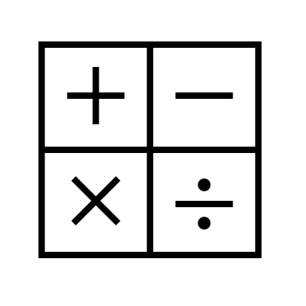
التعرف على المشكلة
مرض السكري
علم الرياضيات
علم الإحصاء
علم الحاسب
ثم تستخدم معادلات رياضية لإنشاء التنبؤ
وتحلل باستخدام برنامج إحصائي
عن طريقه تدخل البيانات

Slide 6
01
البيانات والمعلومات
والمعرفة

Slide 7
هي مجموعة من الحقائق أو الكلمات والأرقام أو حتى وصف للأشياء لم يتم تحليها أو معالجتها.
البيانات
وتسمى البيانات الأولية، حيث تعني بأنها بيانات لم تتم معالجتها.

Slide 8
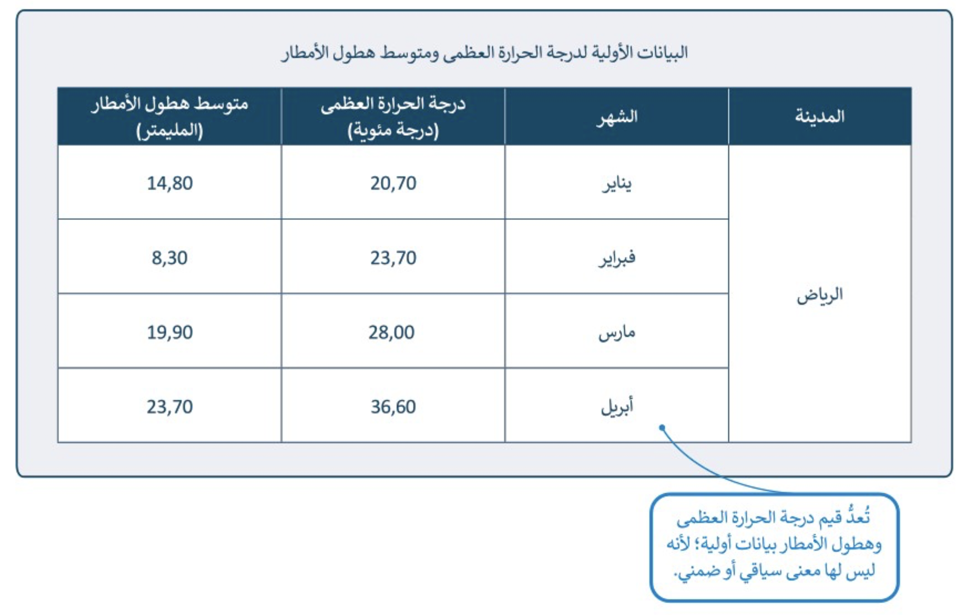
مثال

Slide 9
المعلومات

Slide 10
مثال

Slide 11
مثال

Slide 12
المعرفة

Slide 13
ما الاختلاف بين المعلومات والمعرفة؟

Slide 14
الاختلاف بين المعلومات والمعرفة؟

Slide 15
نستنتج بعد معرفة المصطلحات السابقة

Slide 16
أنواع البيانات
الرقمية
الأبجدية
الأبجدية
الرقمية
الرسومية
الفيديو
الصوتية

Slide 17
عرض البيانات
قد تبقى البيانات على حالها بعد تسجيلها وقد تتغير وذلك يمثل نوعان من عرض البيانات وهما:
ثابتة 01
متغيرة 02

Slide 18
ترميز البيانات
رموز المطارات
وضع اتحاد النقل الجوي الدولي رمزاً مكونا من ثلاثة أحرف يحدد العديد من المطارات حول العالم.
DMM
SAR
رموز العملات
لكل بلد حول العالم عملة خاصة به.

Slide 19
ترميز البيانات
الرمز الشريطي
هو ملصق به خطوط سوداء رفيعة إلى جانب التنوع في الأرقام المختلفة.
Barcode

Slide 20
ترميز البيانات
الاستجابة السريعة
هي الجيل الثاني من الرمز الشريطي
QR

Slide 21
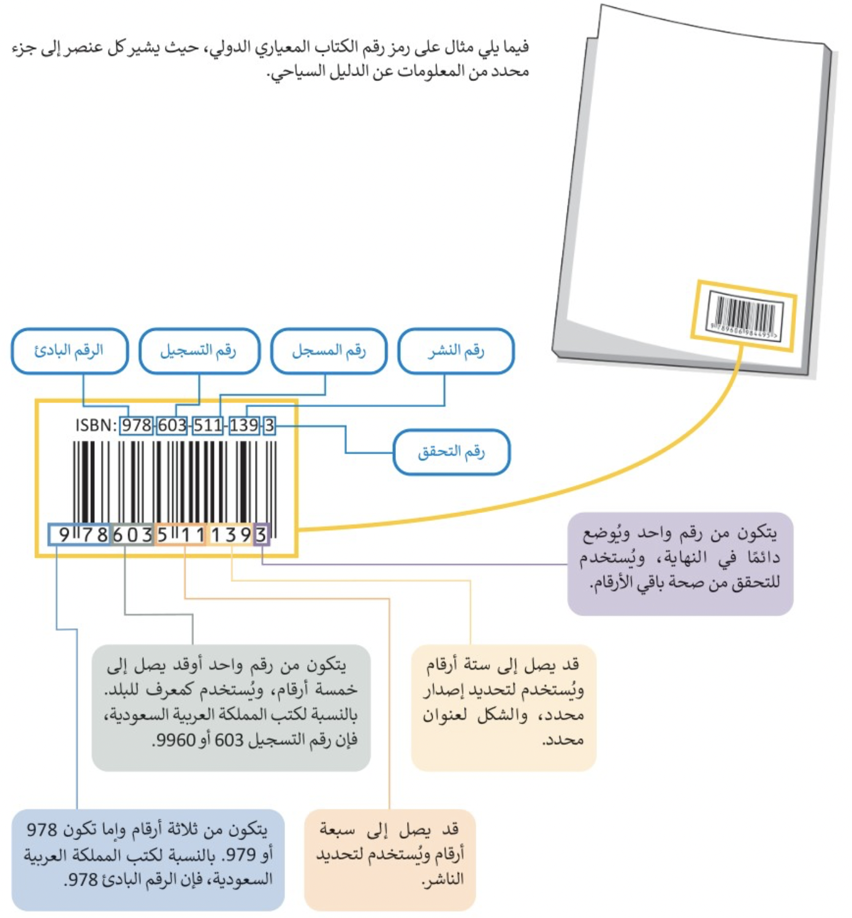
ترميز البيانات
رمز الكتاب المعياري
رقم فريد يستخدمه الناشرون والمكتبات لتحديد عناوين الكتب
ISBN

Slide 22
ترميز البيانات

Slide 23
جودة المعلومات

Slide 24
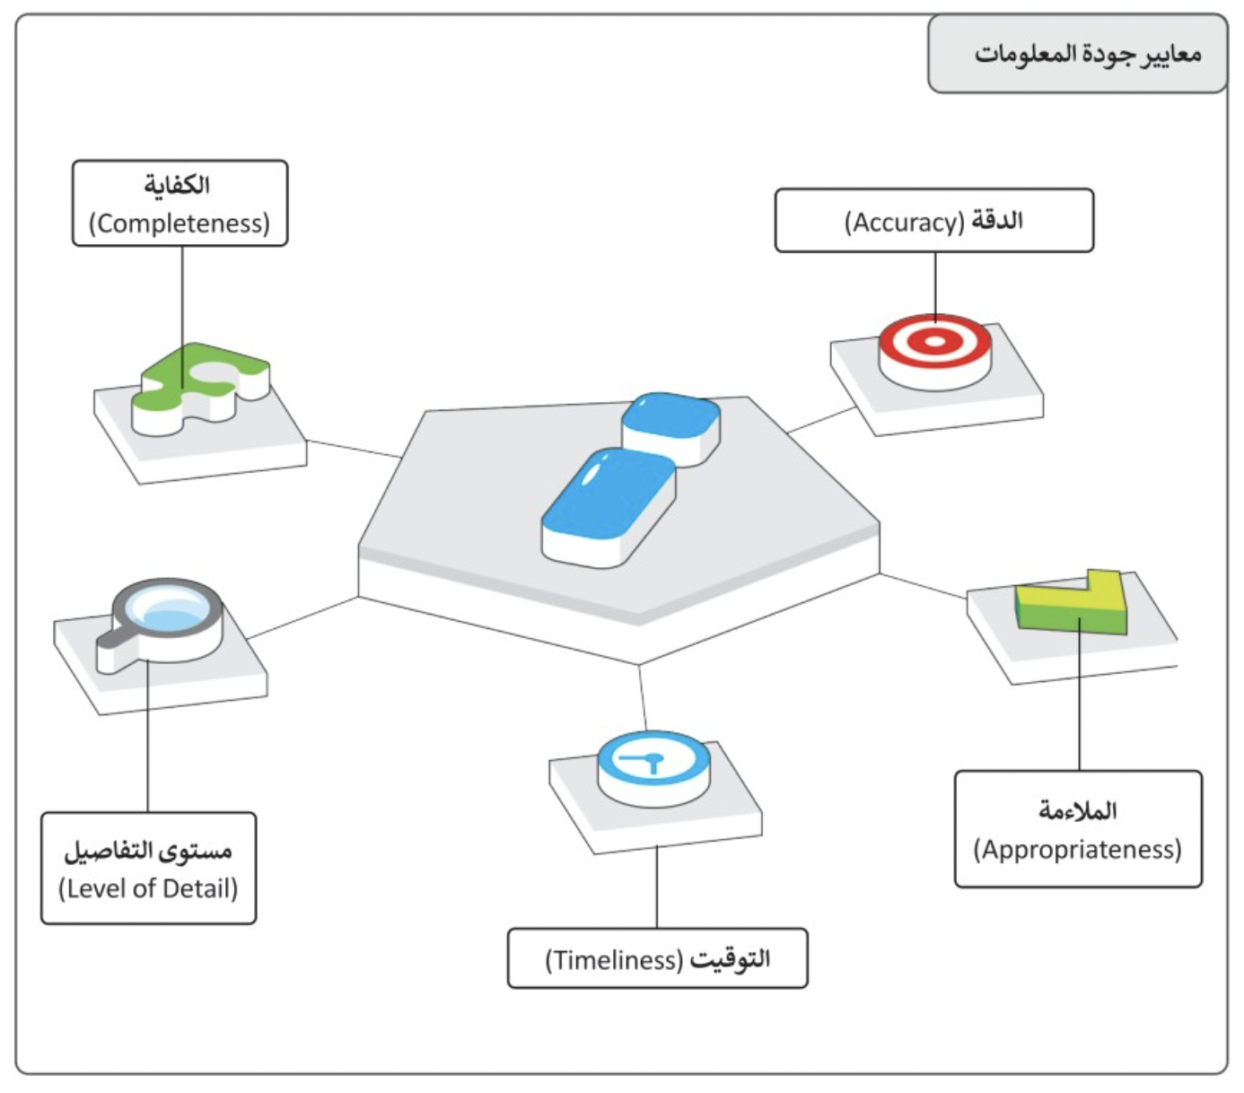
جودة المعلومات

Slide 25
جودة المعلومات

Slide 26
جودة المعلومات

Slide 27
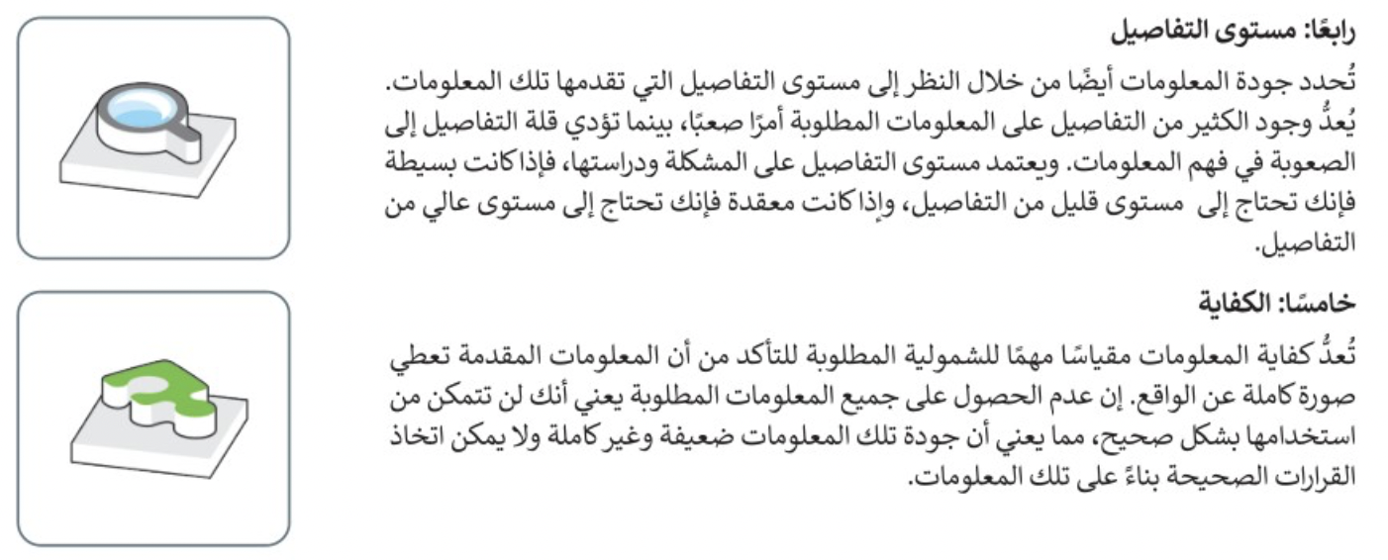
جودة المعلومات

Slide 28
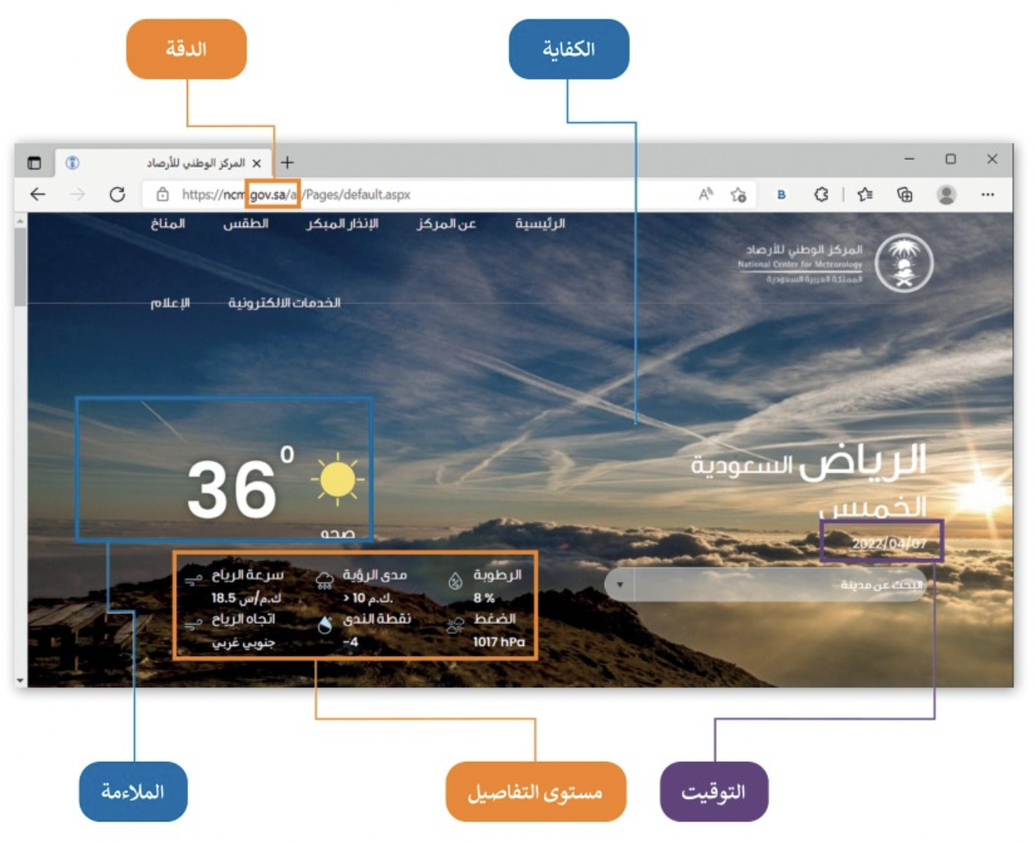
مثال على
معايير
جودة
المعلومات

Slide 29
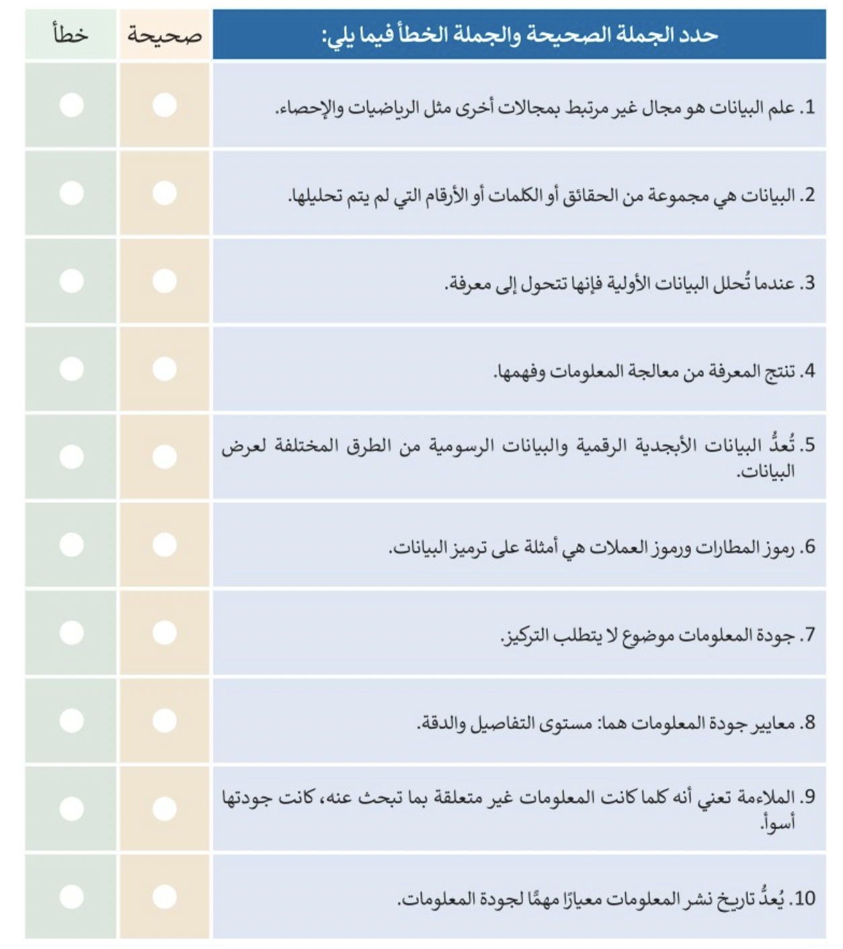
تقويم

Slide 30
الواجب

Slide 31
02
جمع البيانات
والتأكد من صحتها

Slide 32
جمع البيانات
تٌعد مدحلة جمع البيانات من أهم مراحل الدراسة لظاهرة معينة
وهي عملية جمع الحقائق والأرقام والكلمات للمتغيرات المستهدفة وتحسينها.
يمكن جمع البيانات باستخدام أجهزة مختلفة مثل المستشعرات ومسجلات البيانات.

Slide 33
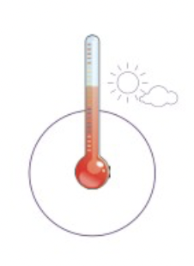
مصادر البيانات
استخدام البيانات الرئيسة لإنتاج بيانات أخرى
بيانات لم تجمع من قبل
المصادر الثانوية
المصادر الرئيسية
كلمة 01
Data Source

Slide 34
تهدف عملية التحقق من صحة البيانات إلى ضمان الدقة والجودة.
التحقق من صحة البيانات
أنواع التحقق من صحة
البيانات

Slide 35
التحقق من صحة البيانات في إكسل

Slide 36
خطوات التدريب
افتح برنامج مايكروسوفت إكسل EXCEL وقم بتعبئة البيانات في ورقة عمل كما في الصورة

Slide 37
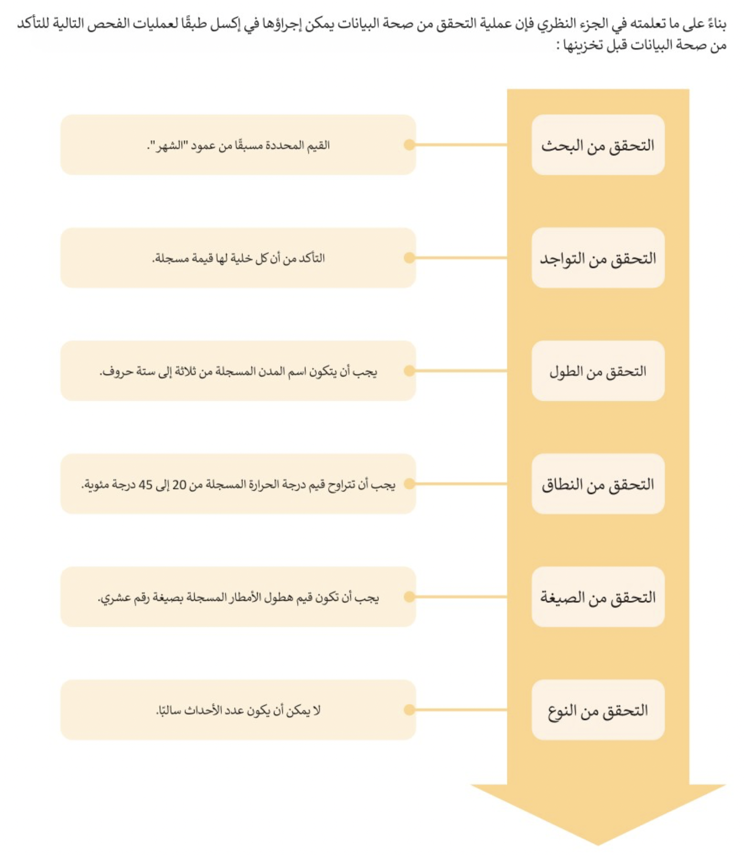
سنقوم بتعبئة البيانات لكل (عمود ) بطريقة تحقق مختلفة فمثلاً عمود ( الشهر سنقوم بتعبئة بياناته عن طريق التحقق من البحث والتواجد وهكذا

Slide 38
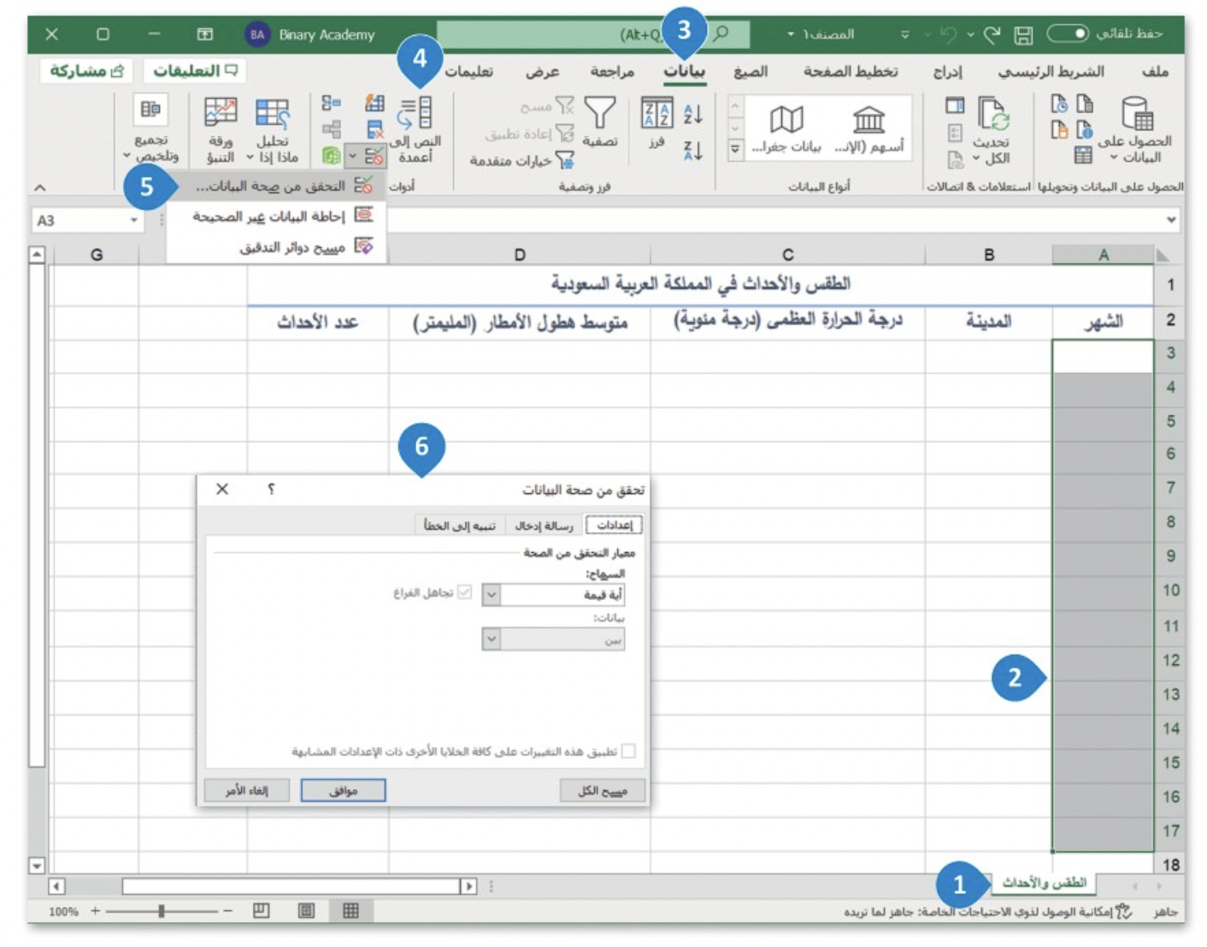
أولاً : التحقق من صحة البحث والتواجد

Slide 39
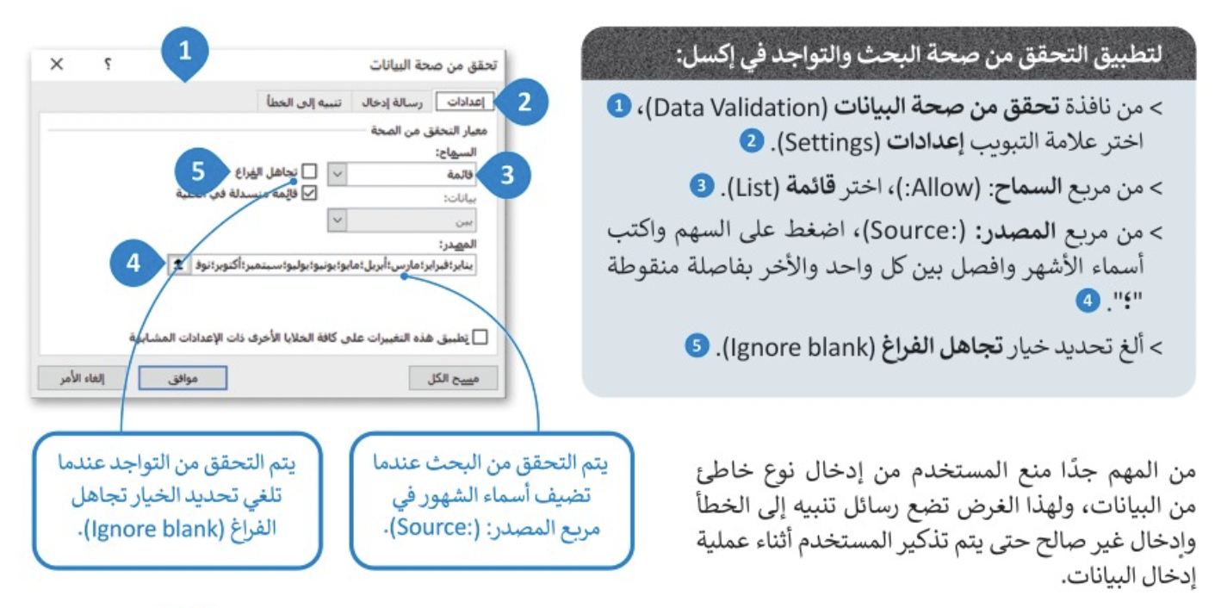
أولاً : التحقق من صحة البحث والتواجد

Slide 40
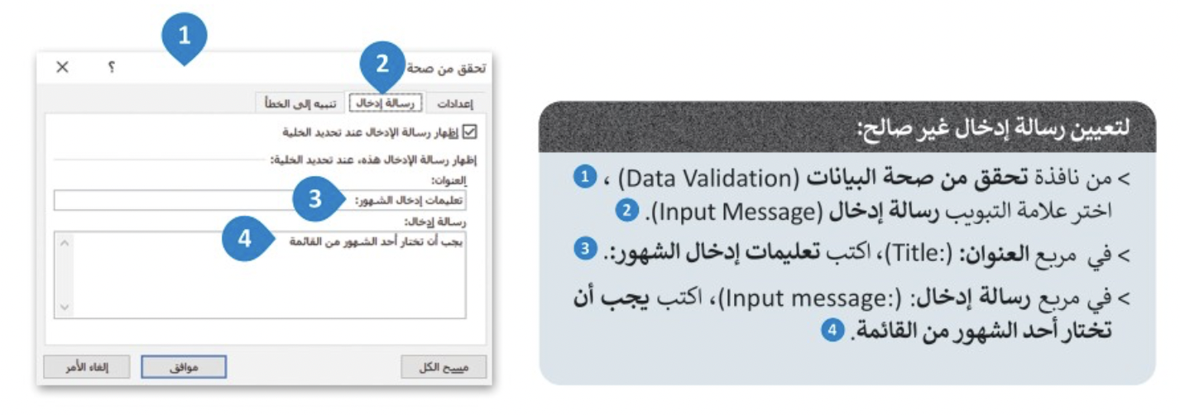
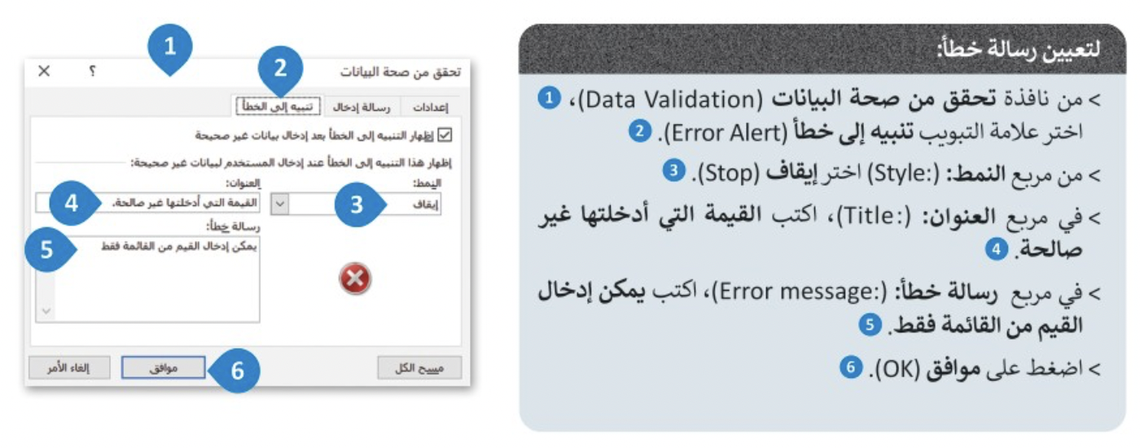
أولاً : التحقق من صحة البحث والتواجد
رسالة إدخال والتنبيه إلى الخطأ نقوم بتكرارها في جميع أتواع التحقق

Slide 41
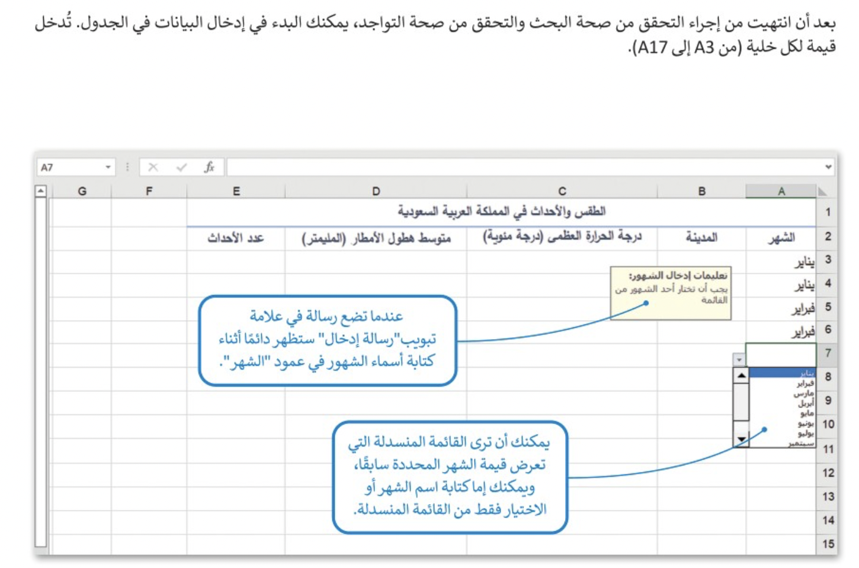
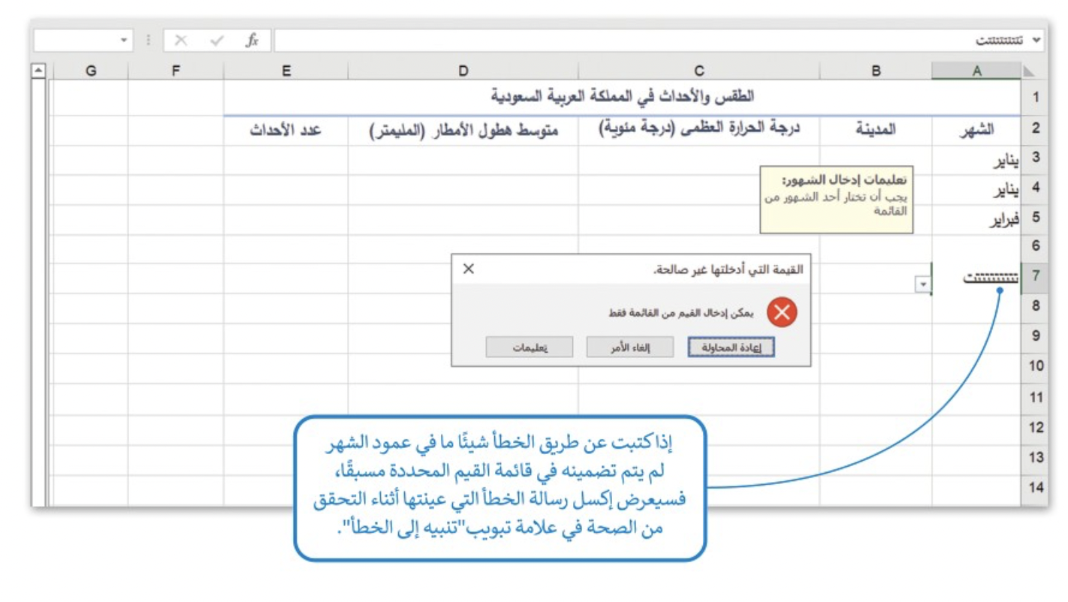
أولاً : التحقق من صحة البحث والتواجد

Slide 42
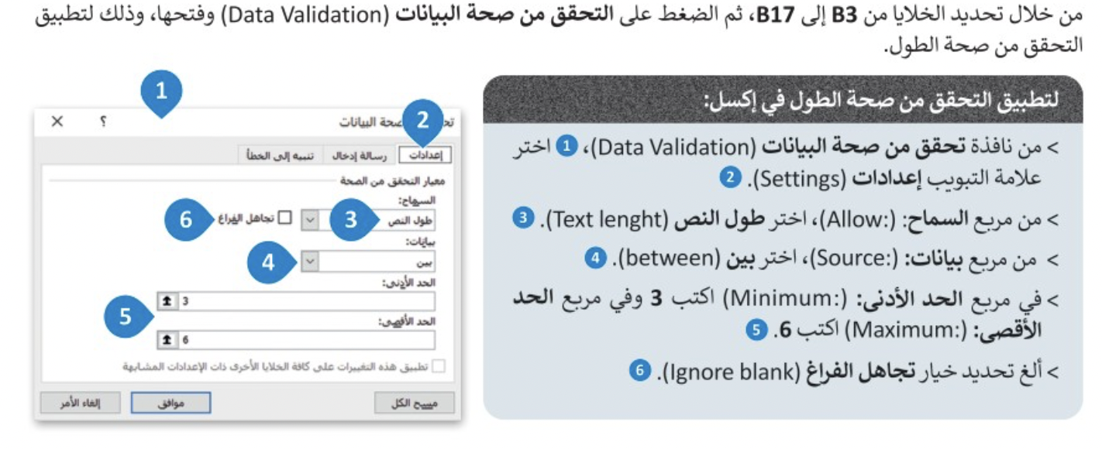
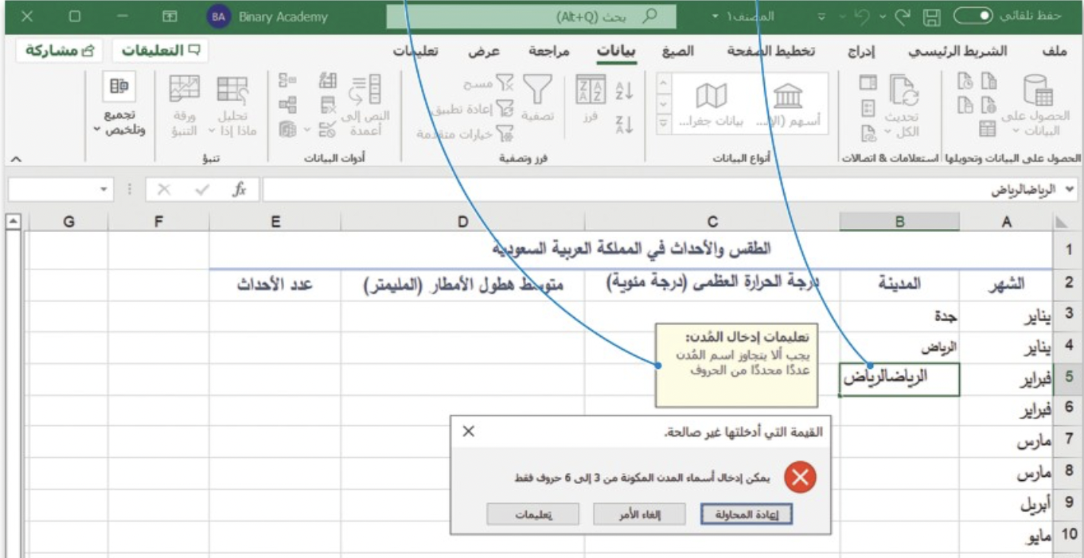
ثانياً: التأكد من صحة الطول

Slide 43
ثالثا: التأكد من صحة النطاق

Slide 44
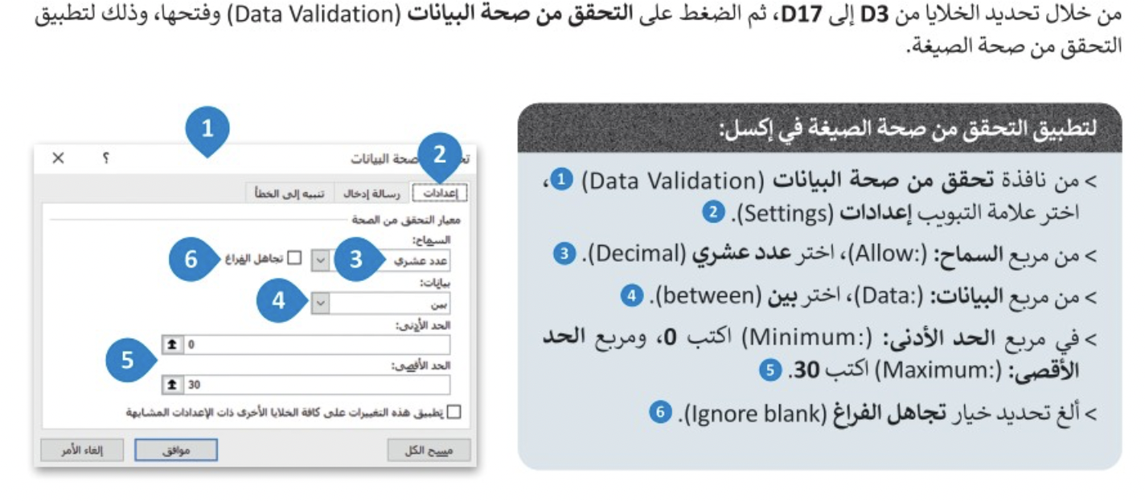
رابعاً : التأكد من صحة الصيغة

Slide 45
خامساً : التأكد من صحة النوع

Slide 46
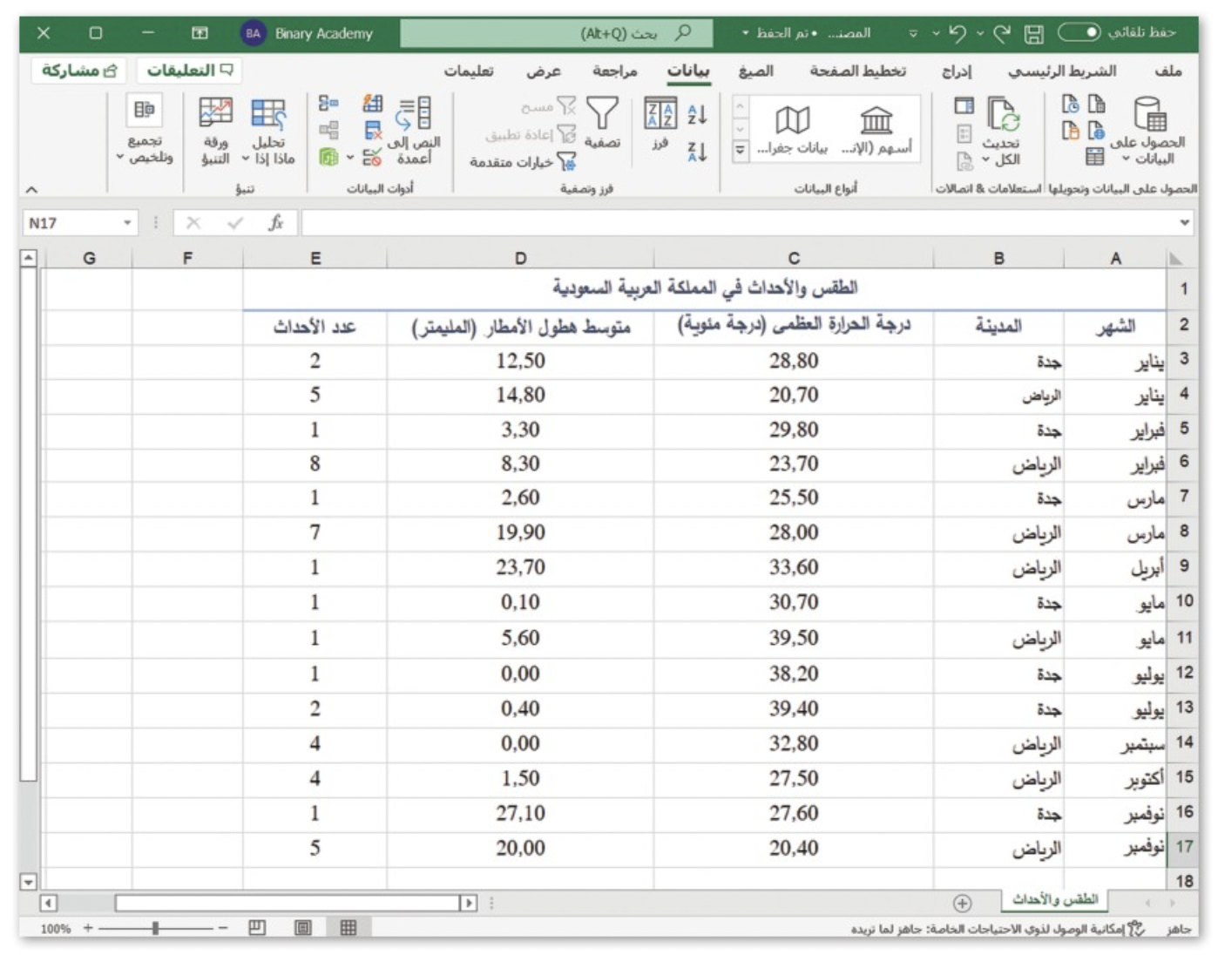
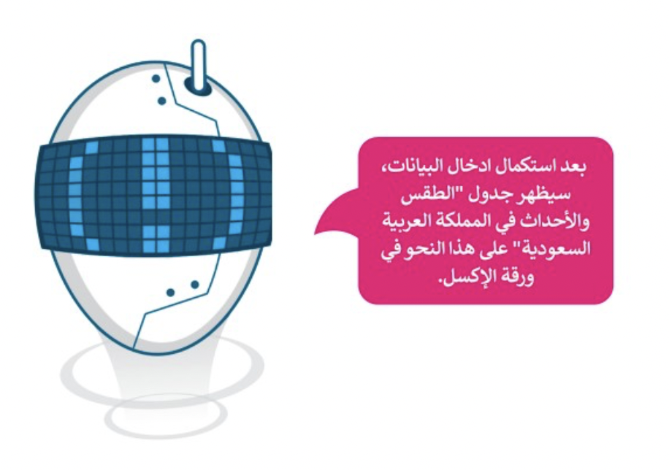

Slide 47
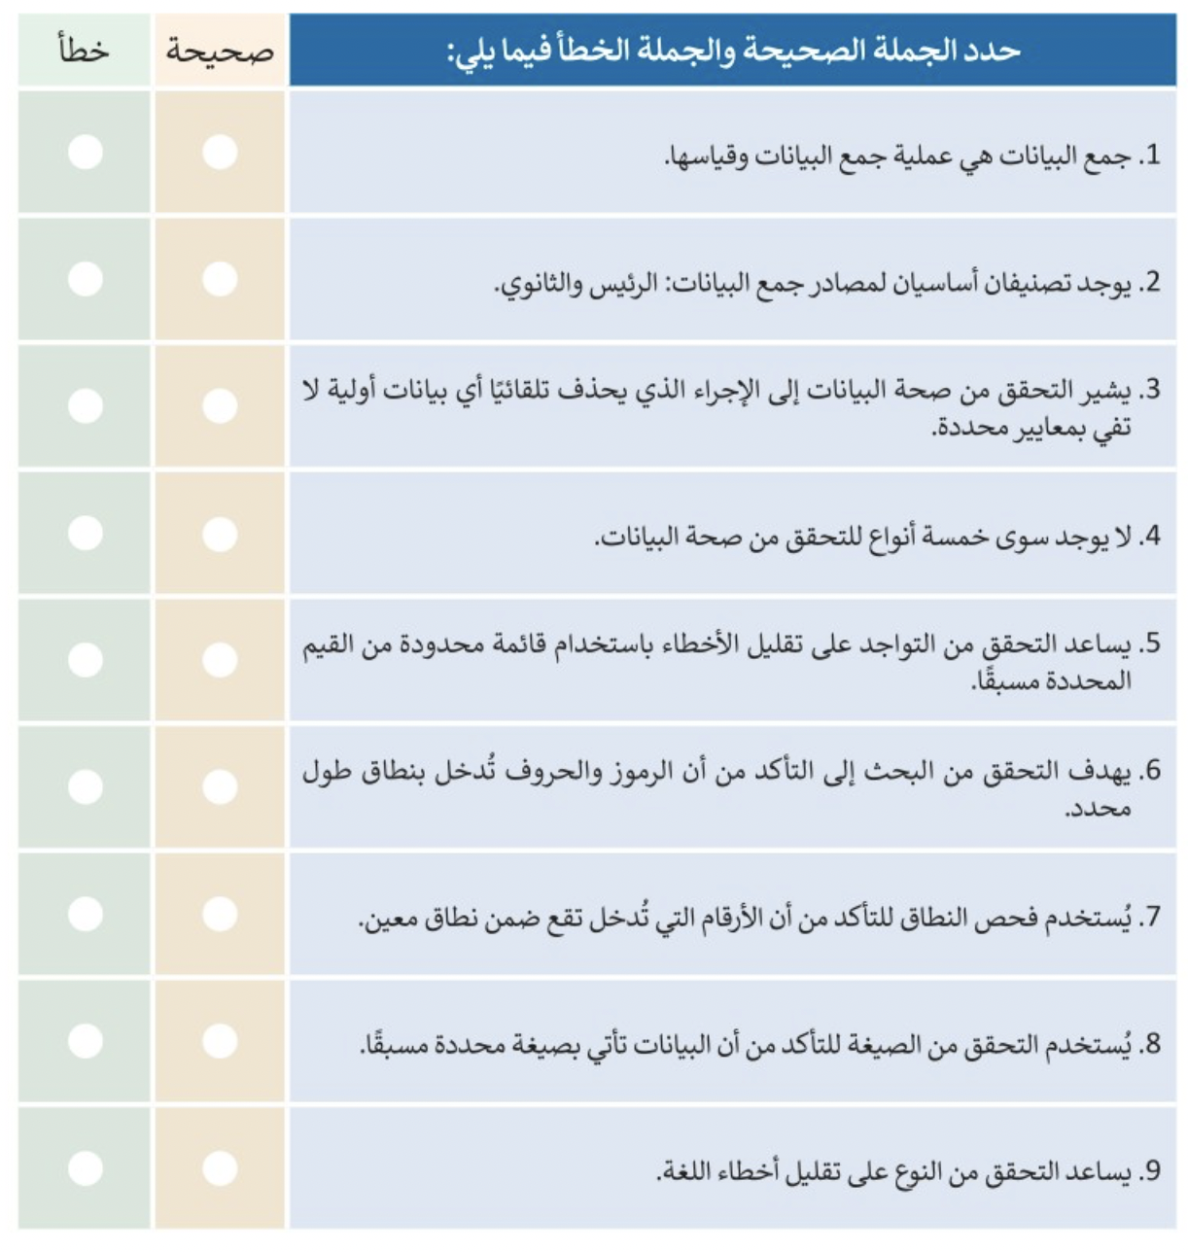
التقويم

Slide 48
الواجب

Slide 49
03
التنبؤ باستخدام إكسل

Slide 50
التنبؤ باستخدام إكسل

Slide 51
التنبؤ باستخدام إكسل
للحصول على البيانات

Slide 52
التدريب العملي
لتحميل الملف للتطبيق العملي

Slide 53
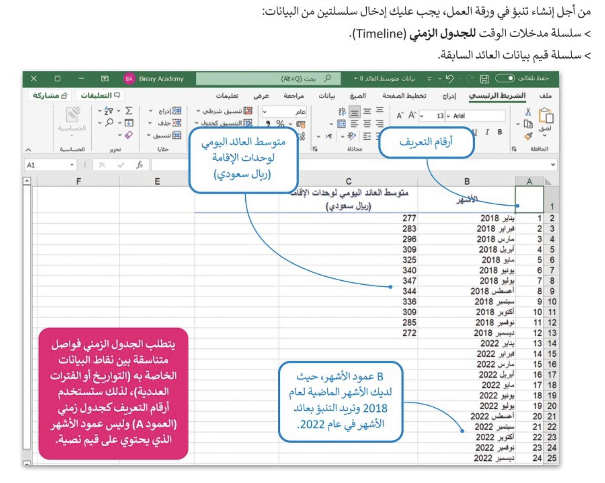
التدريب العملي

Slide 54
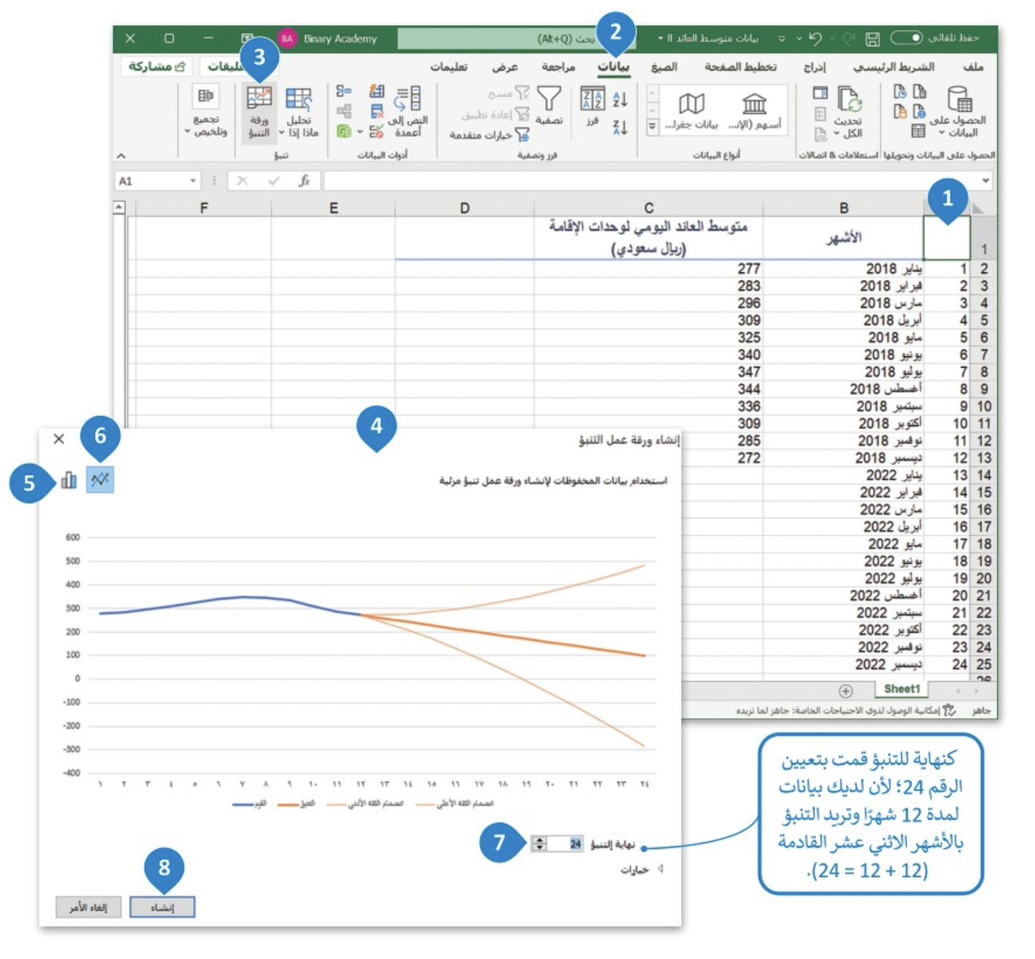
التدريب العملي

Slide 55
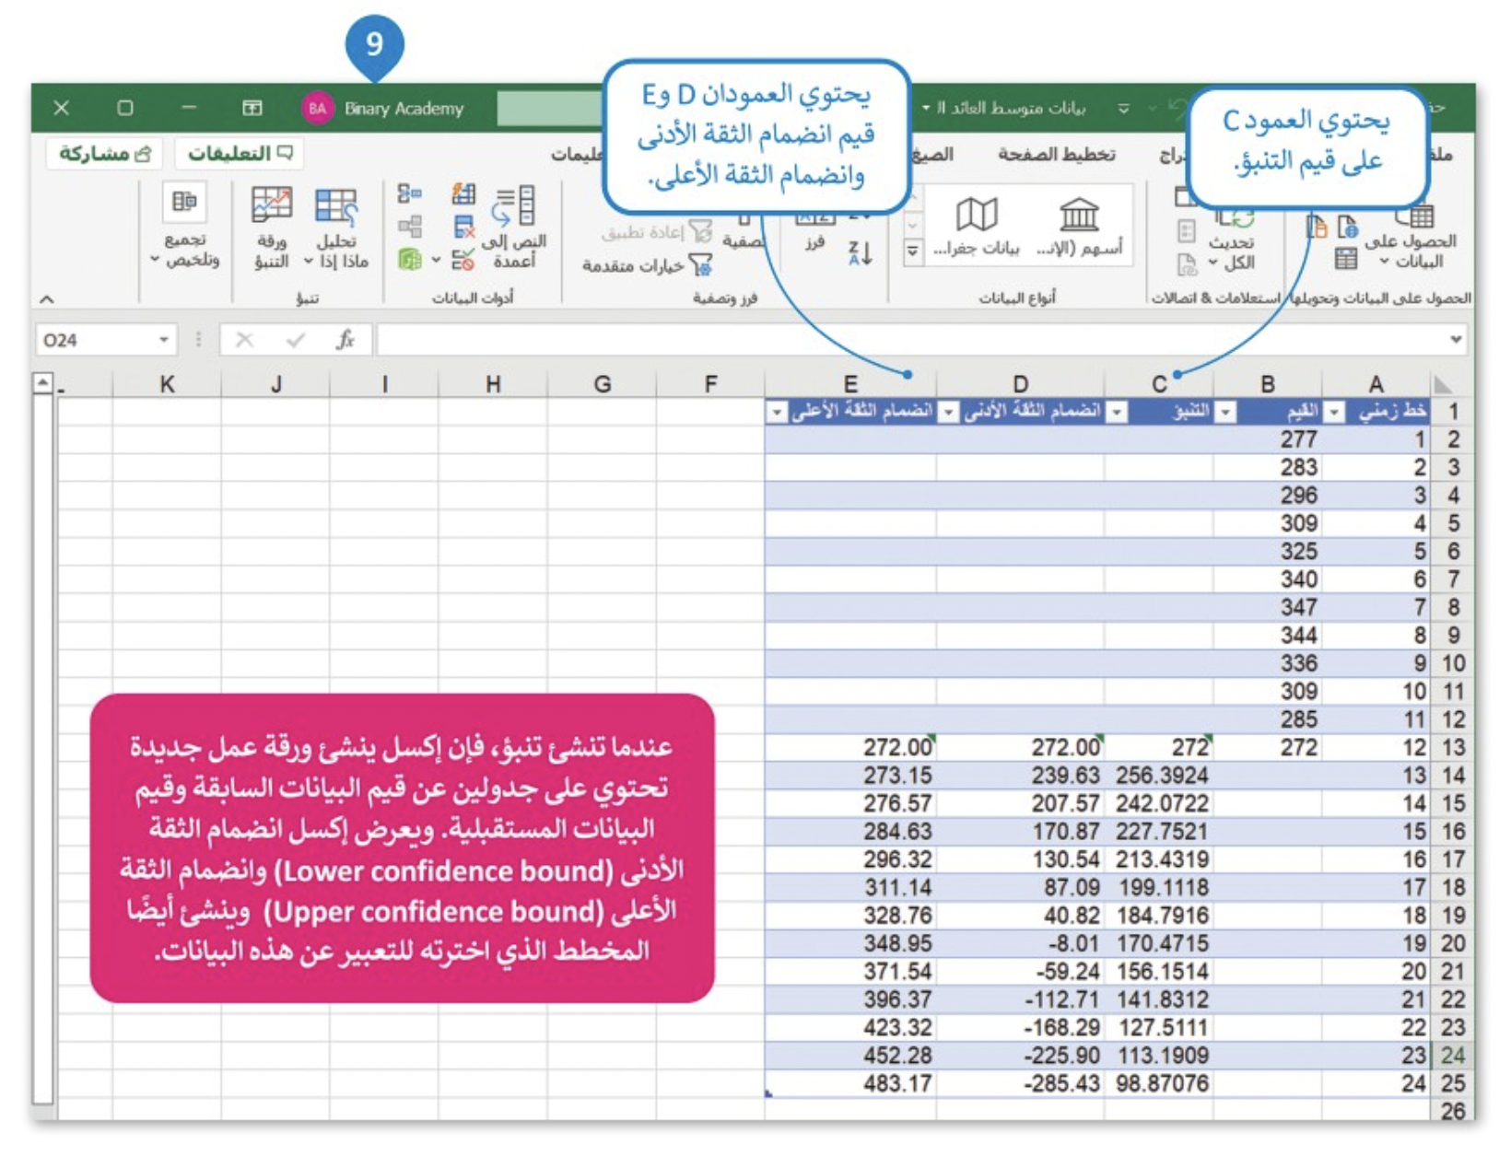
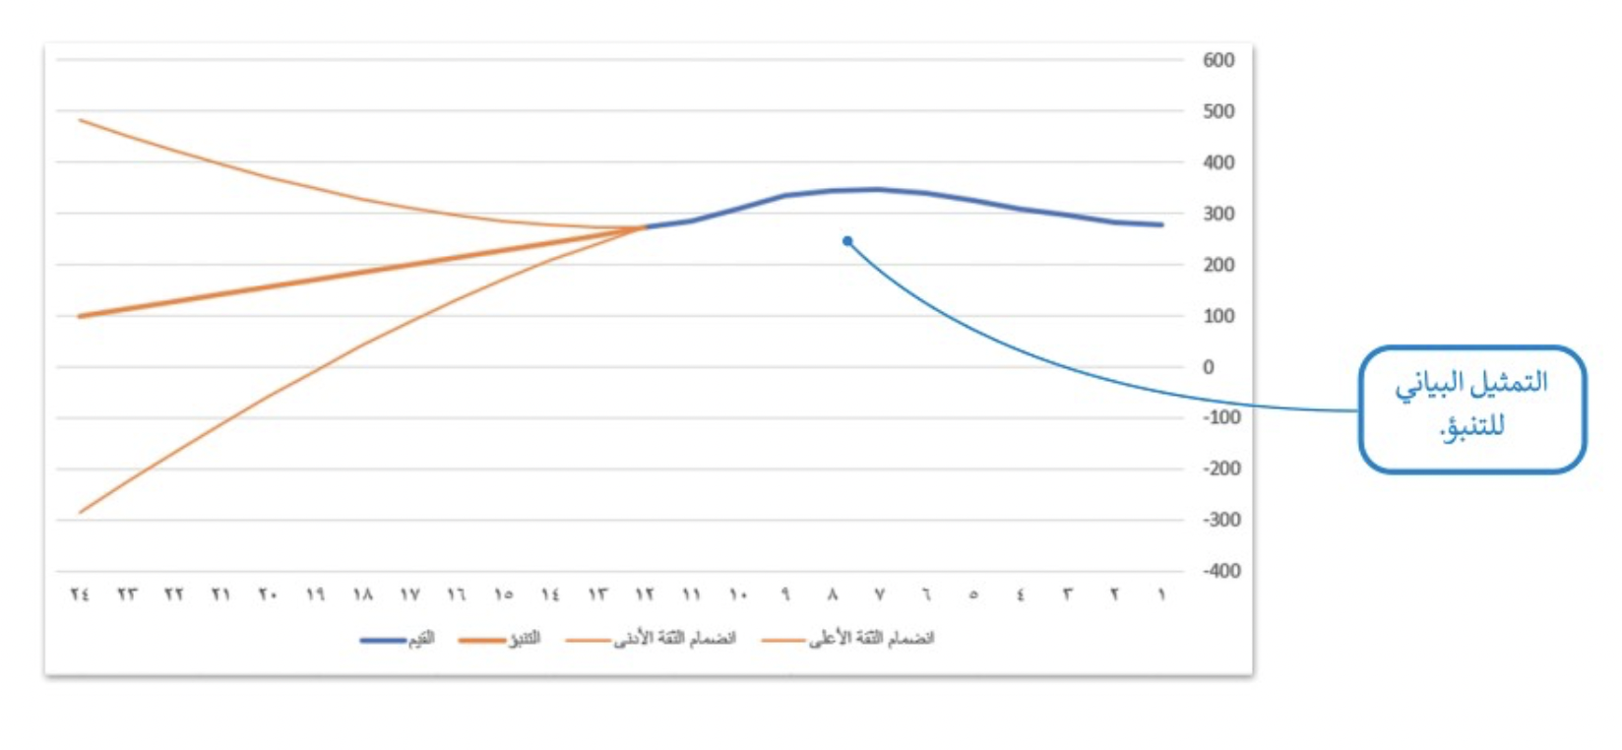
التدريب العملي

Slide 56
أنواع مخططات التنبؤ
العمودي
الخطي

Slide 57
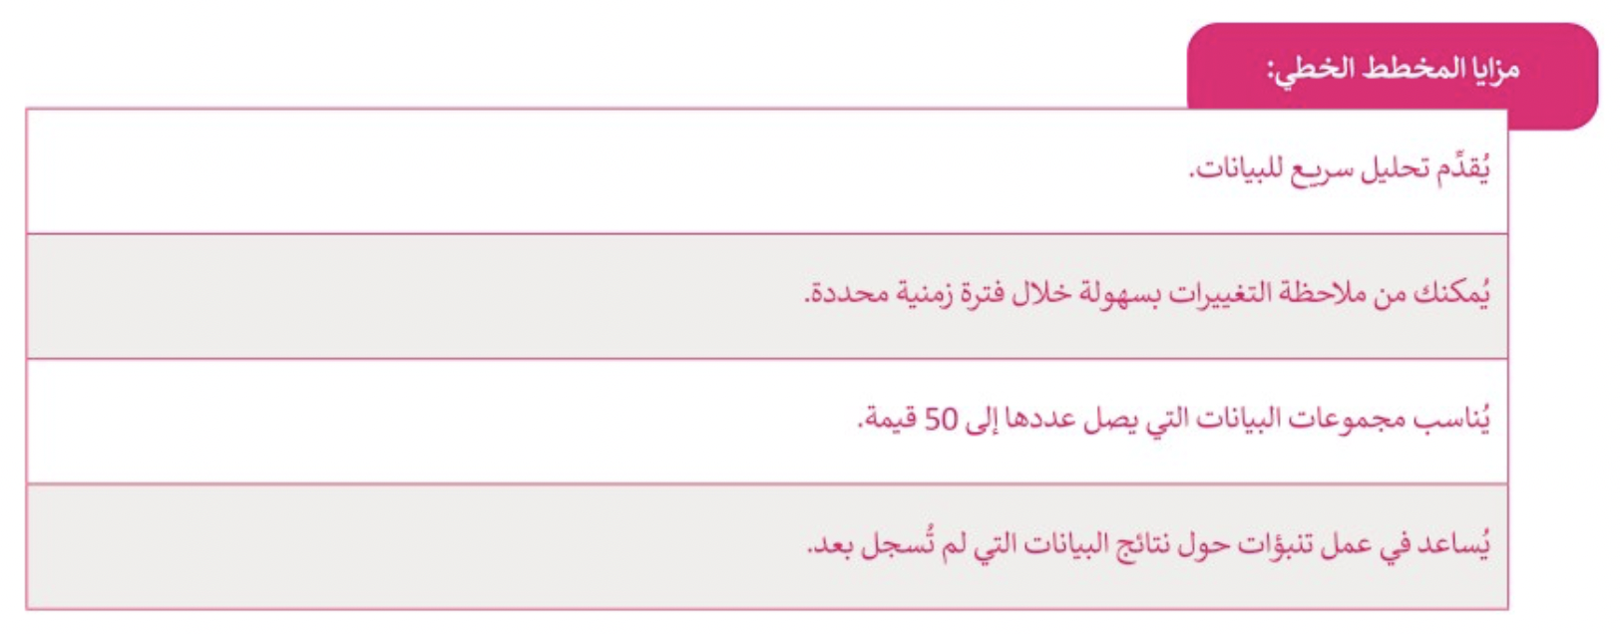
المخطط الخطي

Slide 58
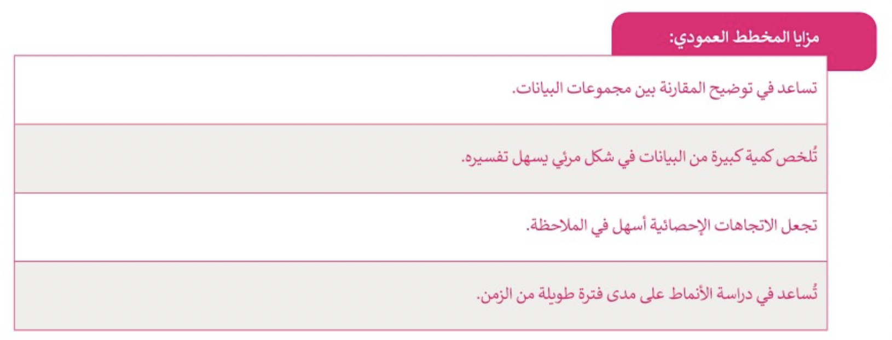
المخطط العمودي

Slide 59
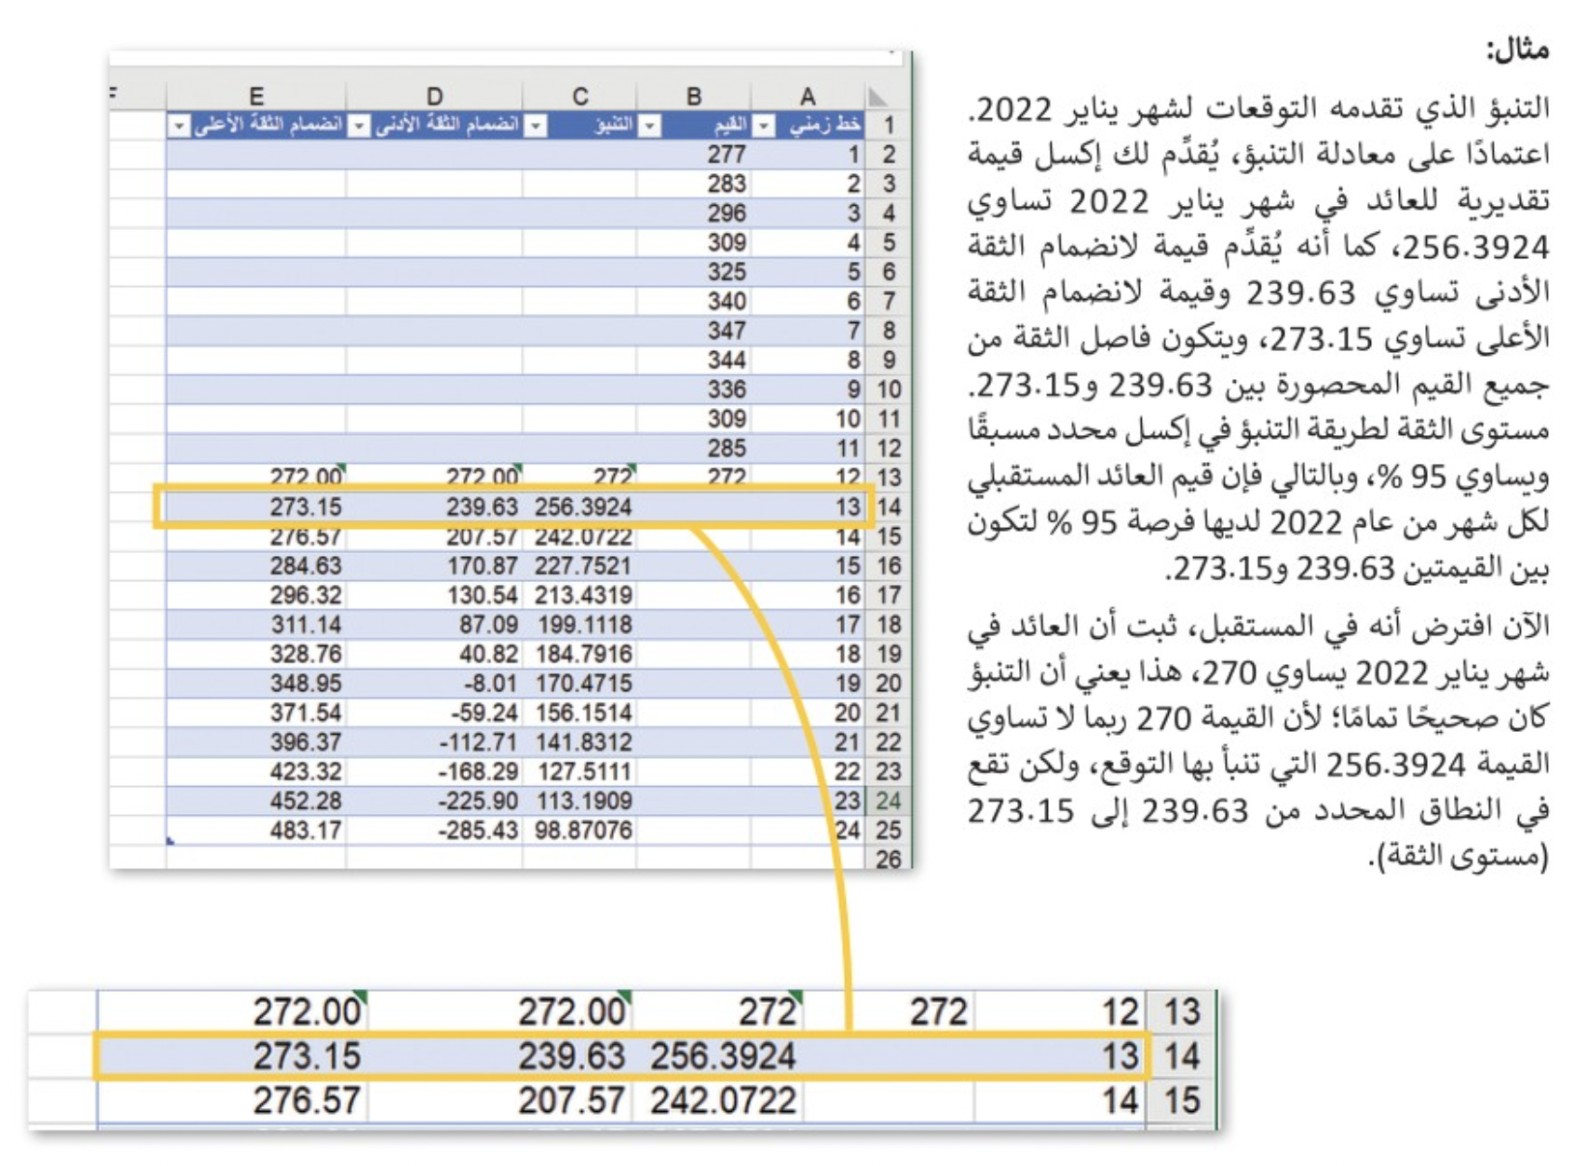
فاصل الثقة

Slide 60
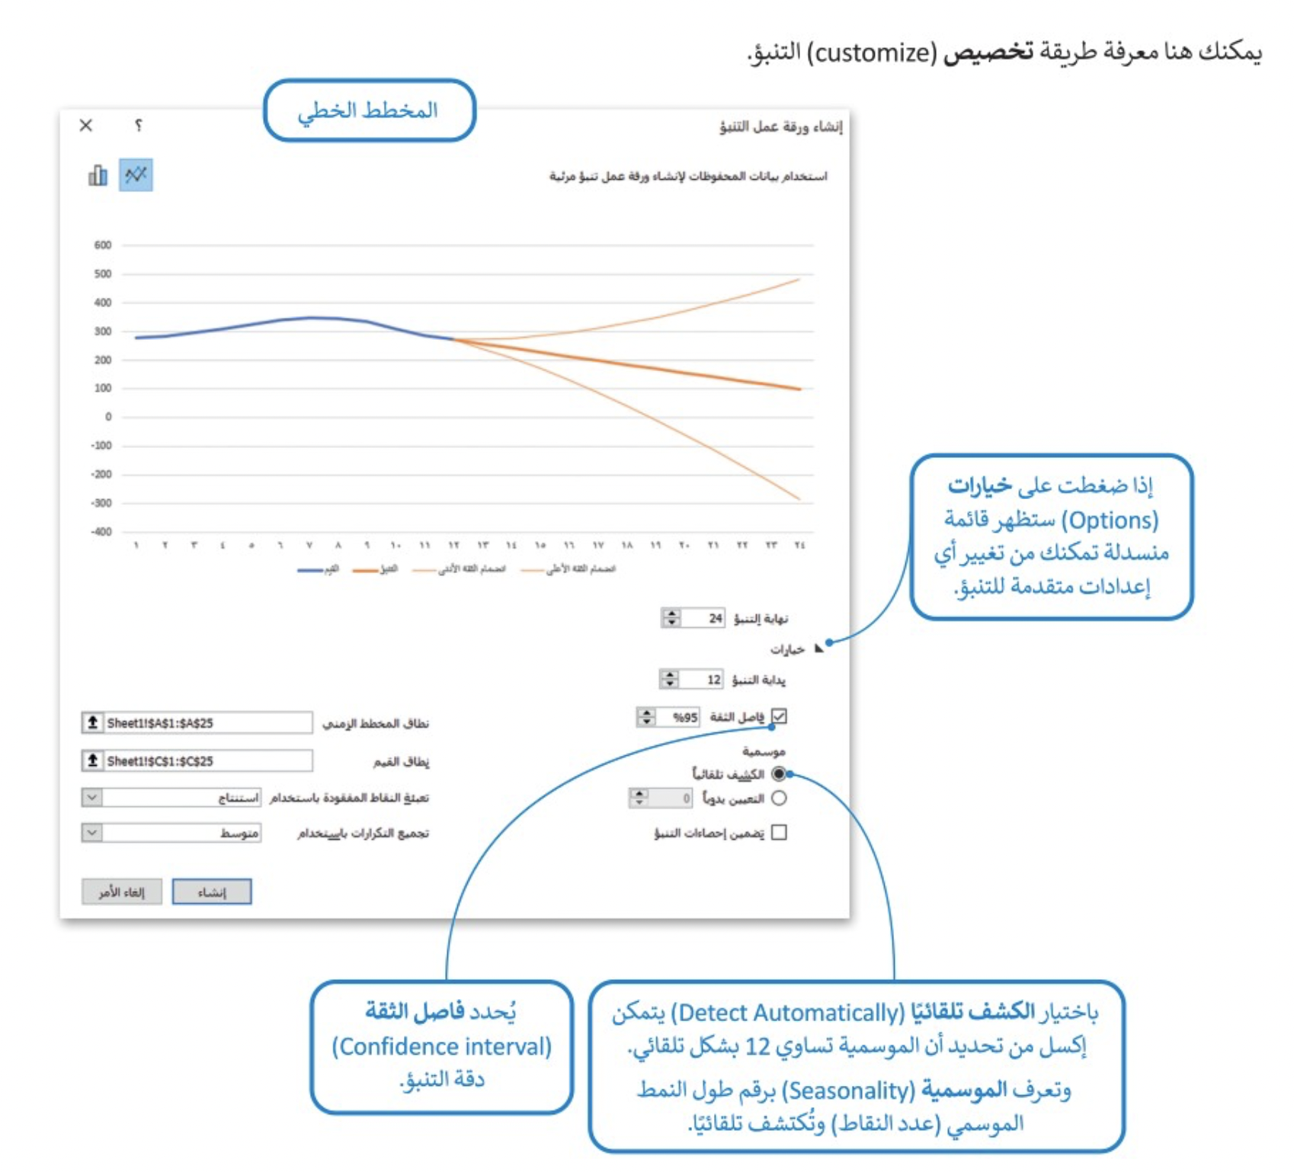
فاصل الثقة

Slide 61
التشفير
١- متماثل
يستخدم مفتاح واحد للتشفير وفك التشفير
٢- غير متماثل
يستخدم مفتاحين عام وخاص

Slide 62
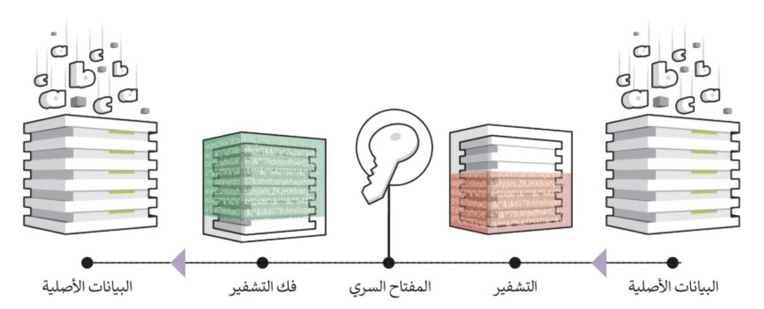
١- التشفير المتماثل

Slide 63
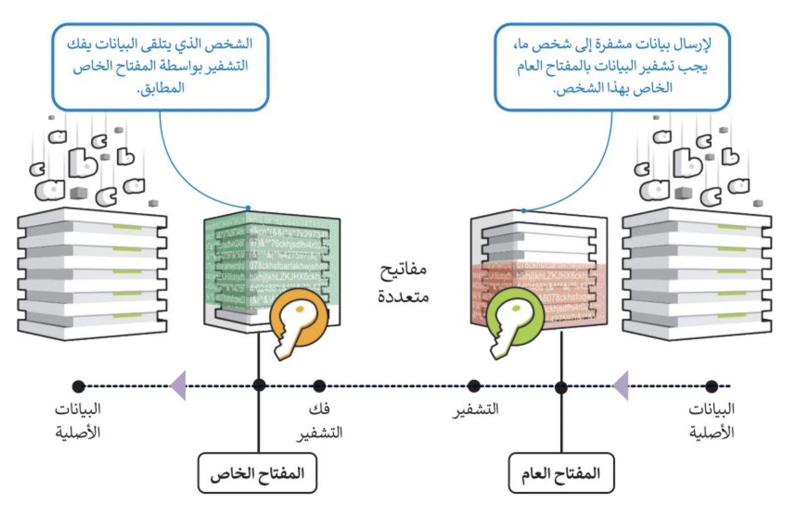
٢- التشفير غير المتماثل

Slide 65
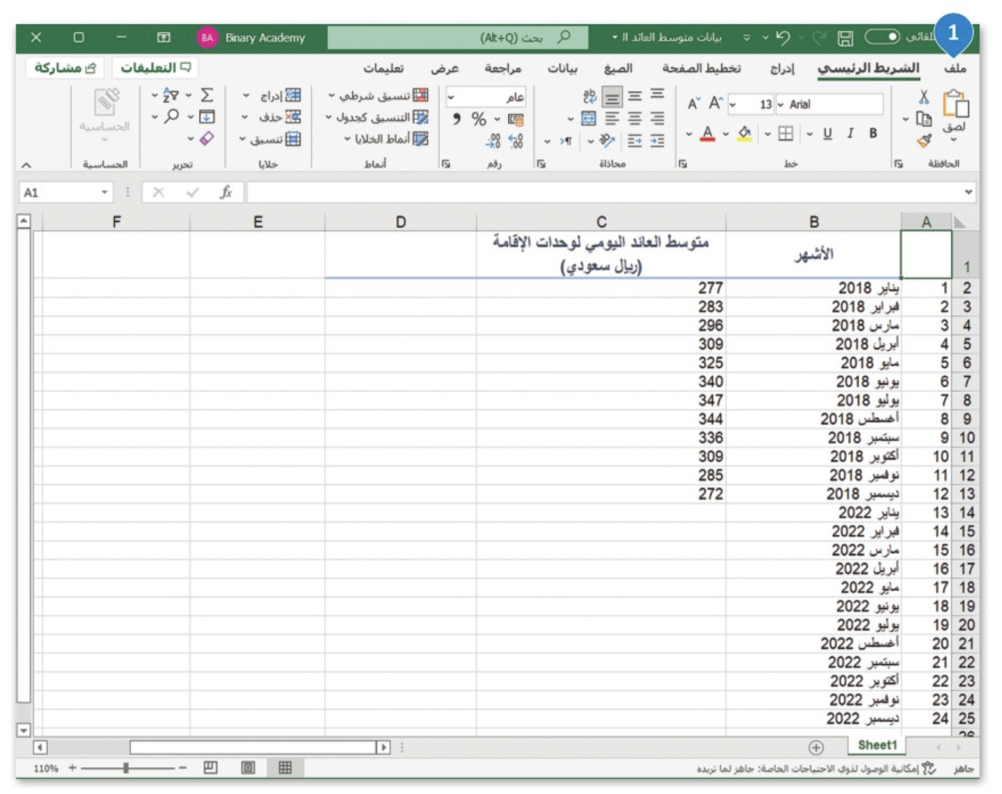
التشفير في إكسل

Slide 66
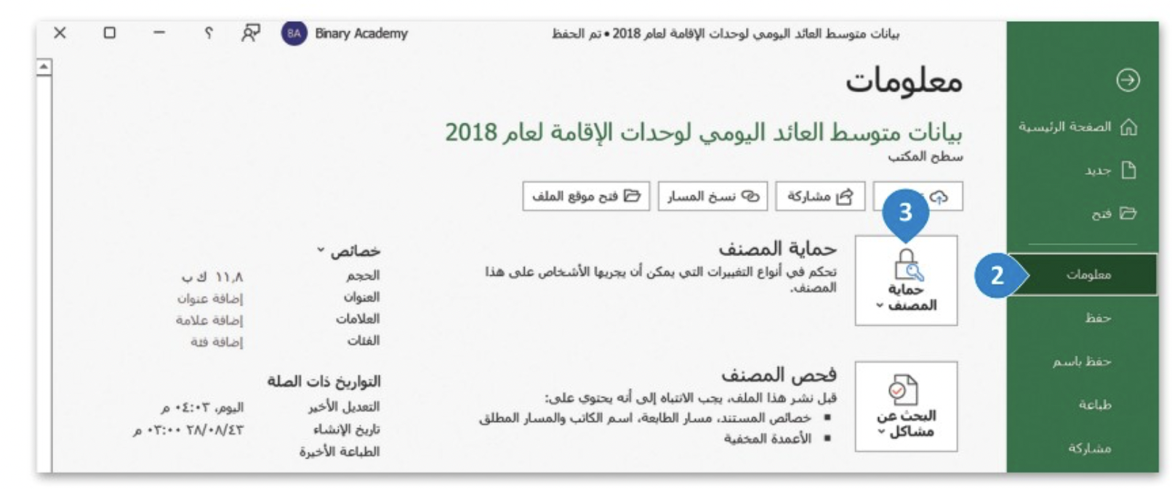
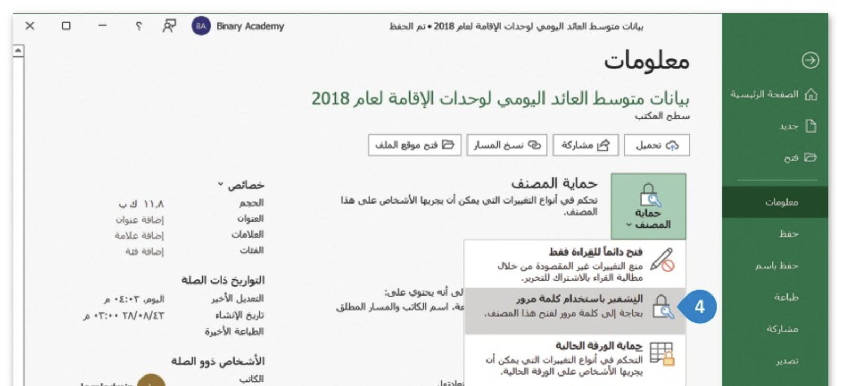
التشفير في إكسل

Slide 67
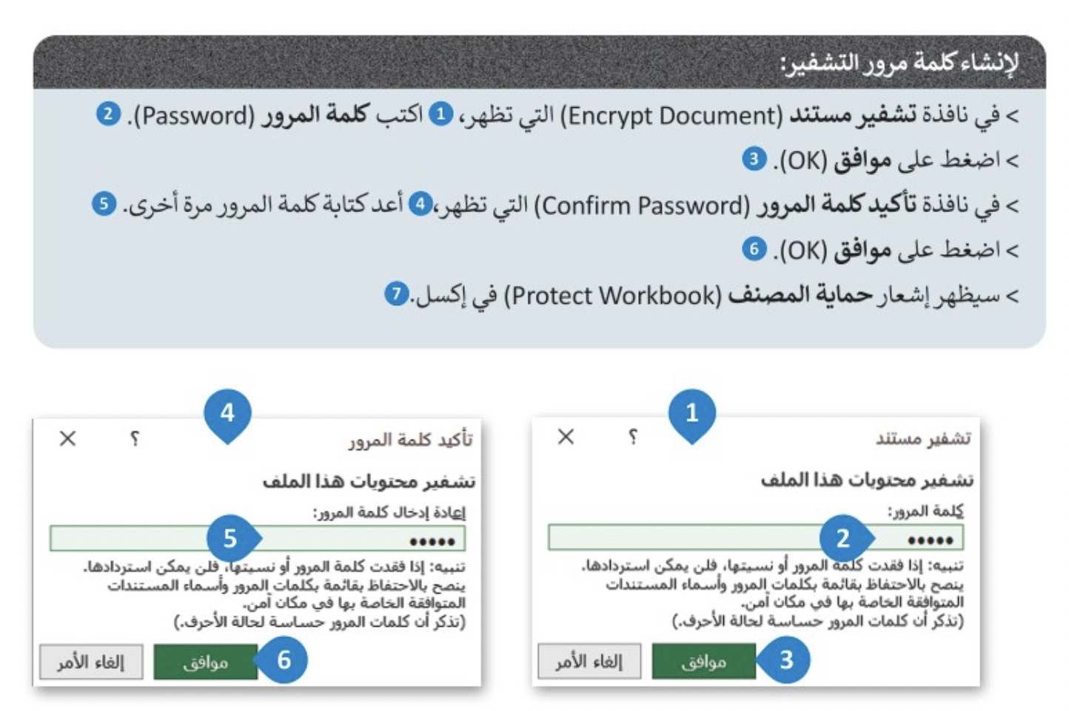
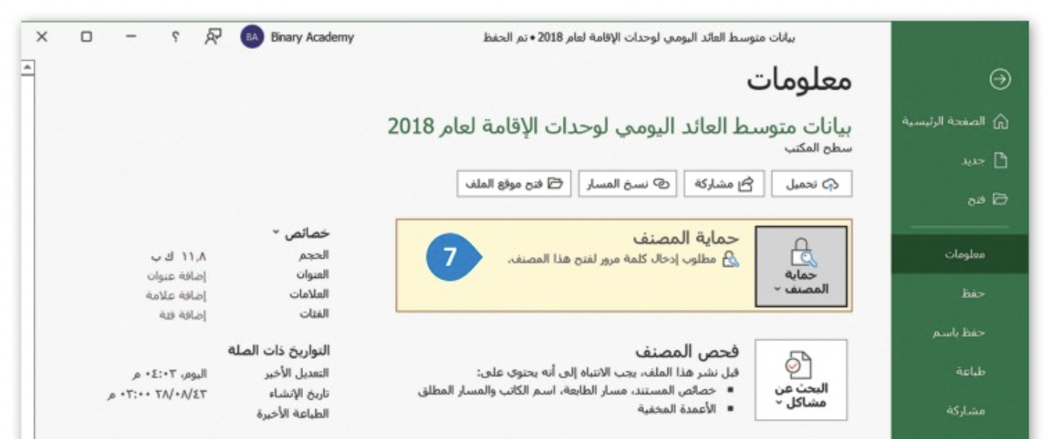
التشفير في إكسل

Slide 68
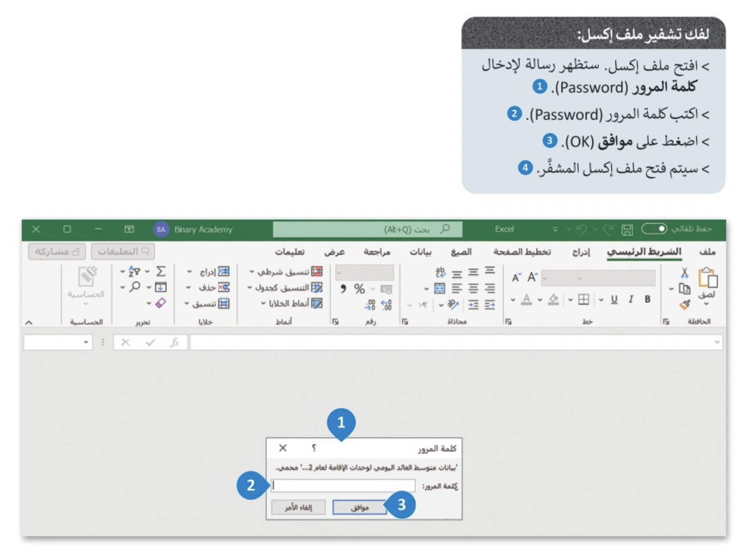
التشفير في إكسل

Slide 69
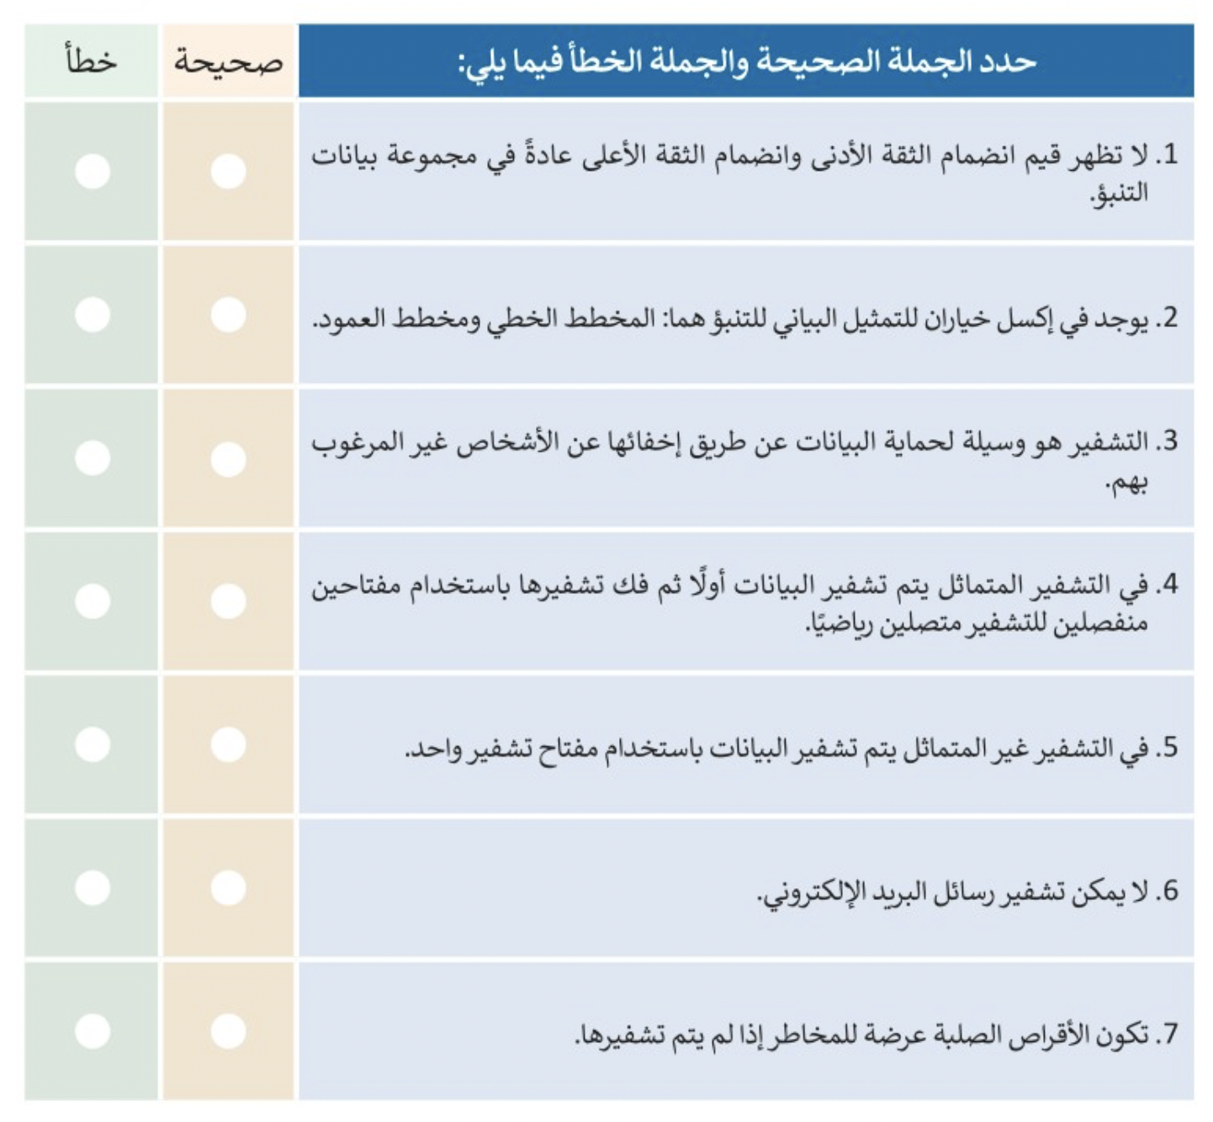
التقويم

Slide 70
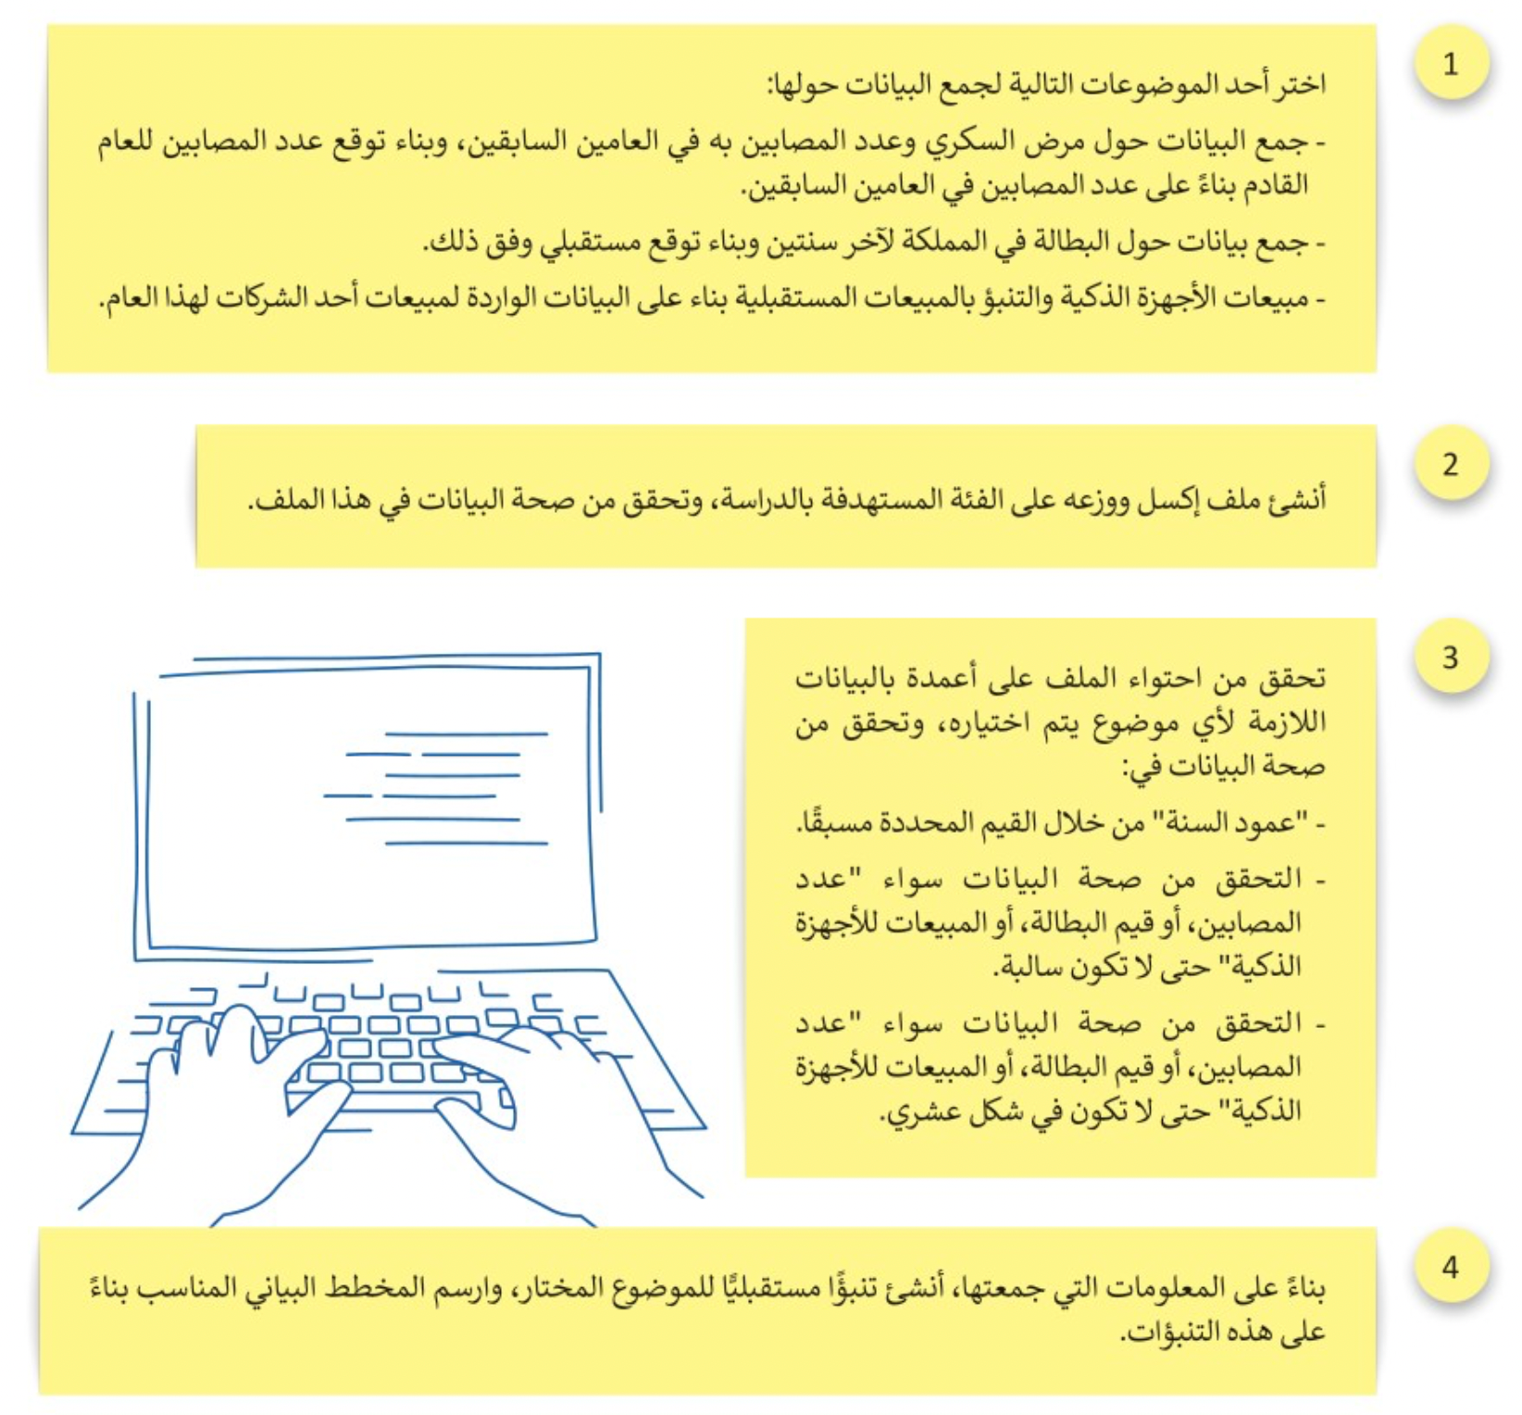
مشروع الوحدة
وفقكم الله

